Slide 1






FETEK
Delivering Excellence Data
& Software Services

Slide 2
















About Our
DATA SERVICE
Report Development
Data Transformation
Data Lake & Lake House
We are a dynamic, innovative company dedicated to providing top-notch software development services tailored to meet the unique needs of our clients. With a team of highly skilled professionals, we specialize in delivering cutting-edge solutions that drive business growth and efficiency.
Data Product
Customer 360
CRM System
Reconcilication system
RAFM
Real-time Monitoring
NOC PRO System
Campaign Marketing
Campaign System

Slide 3


MỤC LỤC
Tổng quan yêu cầu
I
Tổng quan giải pháp triển khai
II
Quy trình triển khai
III
Timeline triển khai setup hạ tầng
IV
Danh sách tính năng chi tiết
V
Demo trực quan hóa dữ liệu
VI

Slide 4

I. TỔNG QUAN YÊU CẦU
559
60
CHỈ SỐ
BÁO CÁO
MỤC TIÊU
PHẠM VI
Xây dựng hệ thống báo cáo end-to-end toàn diện, đáp ứng nhu cầu báo cáo của tổ chức, hỗ trợ quá trình ra quyết định dựa trên dữ liệu chính xác và kịp thời.
Hệ thống bao gồm các bước từ thu thập dữ, xử lý dữ liệu, lưu trữ, cho đến trực quan hóa thông tin qua các công cụ báo cáo hiện đại như Superset.

Slide 5






LỢI ÍCH
Nâng cao khả năng ra quyết định:
Triển khai xây dựng hệ thống áo cáo không chỉ giảm tải cho đội ngũ kỹ thuật mà còn tăng tốc độ hiệu quả trong việc ra quyết định dự trên dữ liệu . Điều này giúp tối ưu hóa quy trình kinh doanh và nâng cao khả năng cạnh tranh thông qua việc tận dụng dữ liệu hiệu quả
Khả năng giám sát và quản lý truy cập :
Hệ thống hỗ trợ Role-Baseed Access Control( RBAC) để kiểm soát quyền truy cập vào dữ liệu, bảng báo cáo và các tài nguyên khác. Quản trị ciên có thể dễ dàng chỉ định quyền xem hoặc chỉnh sửa báo cáo
Tự động cập nhật dữ liệu :
Hệ thống có khả năng lập lịch, xử lý dữ liệu tự động và tạo báo cáo theo định kỳ hoặc sự kiện cụ thể ( VD: Hàng tuần, hàng tháng, hoặc khi có dữ liệu mới )
Khả năng tác động và chia sẻ :
Hệ thống hỗ trợ việc chia báo cáo trực tiếp với người dùng hoặc nhóm thông qua giao diện web của superset người dùng có thể nhận phản hồi hoặc chỉnh sửa báo cáo nhanh chóng
4
3
Thêm thông tin giao hàng
Quy trình Đặt hàng 5 bước
Khả năng tích hợp với nhiều nguồn dữ liệu :
Sử dụng mediation giúp tăng khả năng tích hợp với nhiều nguồn dữ liệu khác nhau như cơ sở dữ liệu, API, Files để thu thập dữ liệu đầu vào giúp dễ dàng kể nối, khai thác và phân tích dữ liệu từ nhiều nguồn
5

Slide 6

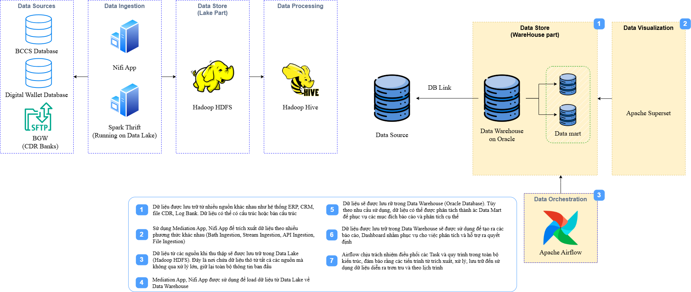
II. Tổng quan giải pháp triển khai

Slide 7
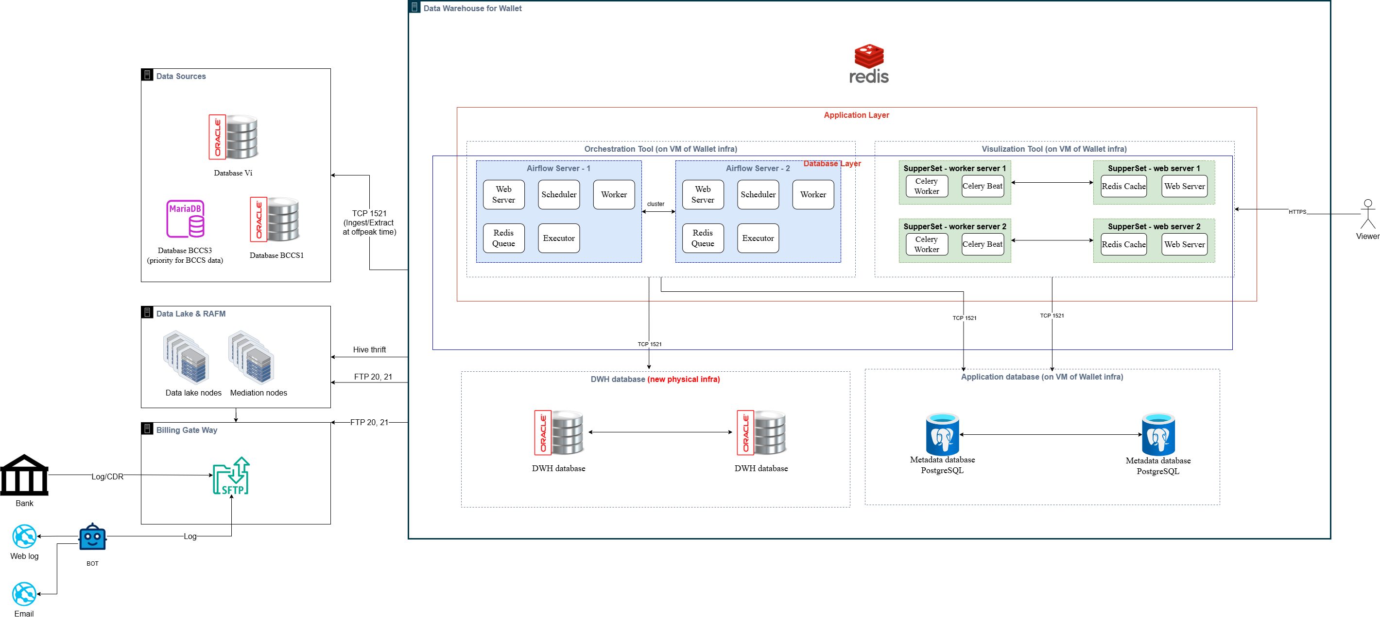
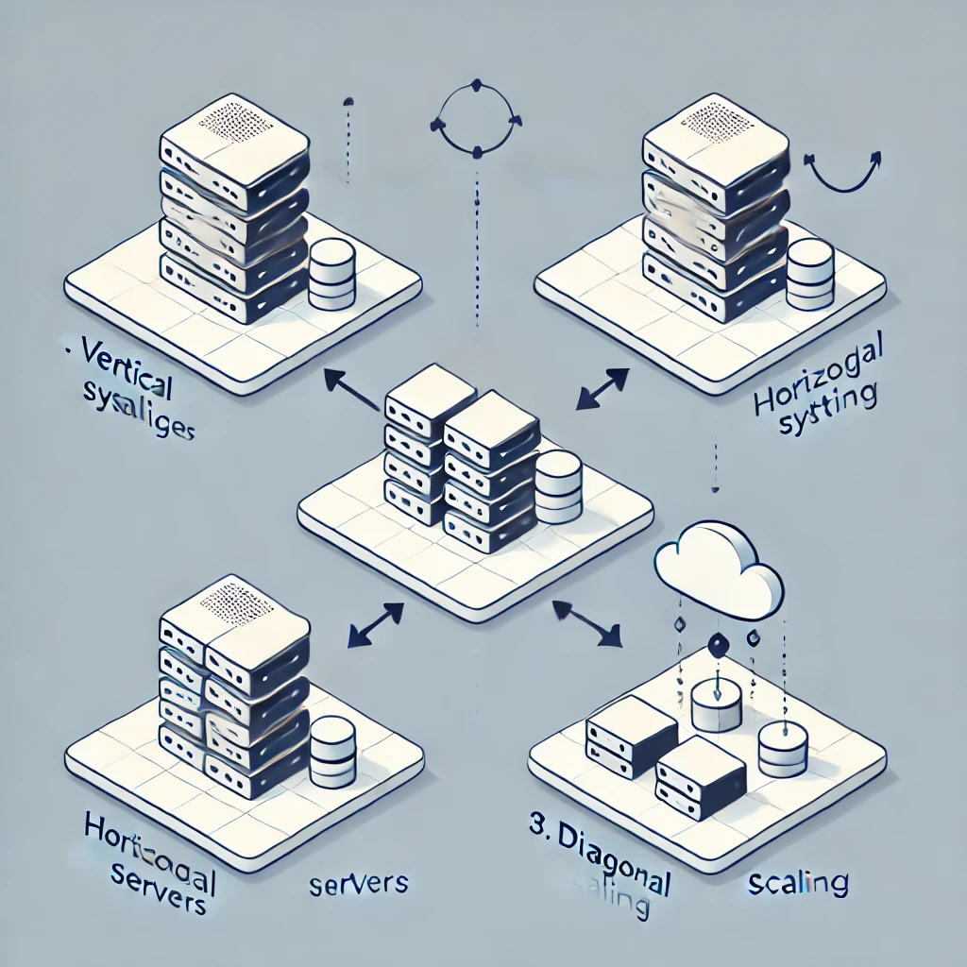
II. Tổng quan giải pháp triển khai
Đánh giá về giải pháp
Hệ thống ETL mạnh mẽ và linh hoạt
Apache Airflow (Cluster): Điều phối dữ liệu tự động, ổn định.
Hadoop + Hive: Lưu trữ lớn, xử lý nhanh.
Oracle Data Warehouse: Tối ưu phân tích, hỗ trợ Data Mart.
Apache Superset (Cluster): Trực quan hóa dữ liệu hiệu quả.
Dễ dàng scaling, chi phí thấp

Slide 8




Data Sources:
Dữ liệu được lưu trữ từ nhiều nguồn khác nhau như hệ thống ERP, CRM, logs hệ thống, và các cảm biến IoT. Dữ liệu có thể có cấu trúc, phi cấu trúc, hoặc bán cấu trúc
01
02
Data Ingestion:
Sử dụng Mediation App để trích xuất dữ liệu theo nhiều phương thức khác nhau (Batch Ingestion, Stream Ingestion, API ingestion, File Ingestion)
II. Tổng quan giải pháp triển khai
Data Store (Lake Part):
Dữ liệu từ các nguồn sau khi được tích hợp sẽ được lưu trữ trong Data Lake (Hadoop HDFS). Đây là nơi chứa dữ liệu thô từ tất cả các nguồn mà không qua xử lý lớn, giữ lại toàn bộ thông tin ban đầu
03
04
Data Processing:
Hadoop Hive sẽ được sử dung để xử lý, biến đổi và chuẩn hóa dữ liệu trước khi đưa vào Data Warehouse
04
Data Store (Warehouse Part):
Dữ liệu đã qua xử lý sẽ được lưu trữ trong Data Warehouse (Oracle Database). Tùy theo nhu cầu sử dụng, dữ liệu có thể được phân tách thành các Data Mart để phục vụ các mục đích báo cáo và phân tích cụ thể
05

Slide 9
06
Data Visualization:
Dữ liệu được lưu trữ trong Data Warehouse sẽ được sử dụng để tạo ra các báo cáo, dashboard nhằm phục vụ cho việc phân tích và hỗ trợ ra quyết định
Downstream System:
Thay vì tập trung vào báo cáo và dashboard, dữ liệu từ Data Warehouse được sử dụng để phục vụ các hệ thống nghiệp vụ khác nhau của doanh nghiệp như Campaign System, BCCS, ...
07
II. Tổng quan giải pháp triển khai
Data Orchestration:
Airflow chịu trách nhiệm điều phối các task và quy trình trong toàn bộ kiến trúc, đảm bảo rằng các tiến trình từ trích xuất, xử lý, lưu trữ đến sử dụng dữ liệu diễn ra trơn tru và theo lịch trình
08
09
Data Governance:
Đảm bảo mọi hoạt động liên quan đến dữ liệu được quản lý theo các tiêu chuẩn về chất lượng, bảo mật và tuân thủ các quy định pháp lý
04
10
Data Monitoring:
Prometheus và Grafana chịu trách nhiệm theo dõi và ghi nhận toàn bộ hoạt động của hệ thống, từ hiệu suất xử lý đến việc giám sát các vấn đề kỹ thuật

Slide 10

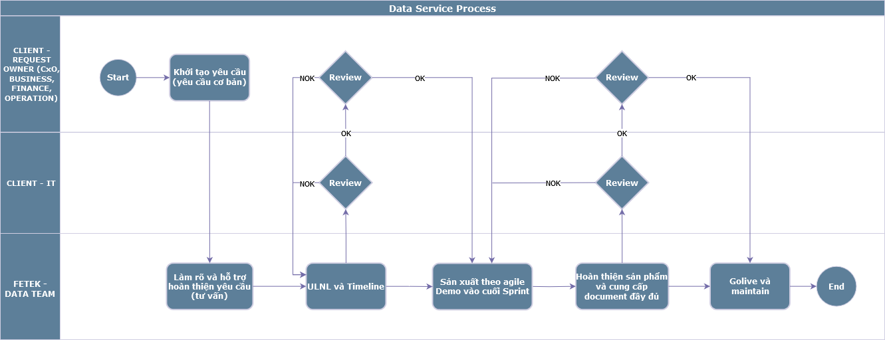
III. Quy trình triển khai
1

Slide 11

IV. Timeline triển khai setup hạ tầng
Giai đoạn chuẩn bị | Giai đoạn chuẩn bị
A.1 | Hoàn thành thủ tục hợp đồng
A.2 | Cài đặt hạ tầng, ứng dụng
A.3 | Khảo sát chi tiết yêu cầu báo cáo
11/2024 | 12/2024 | 01/2025 | 02/2025
A.1, A.2, A.3
Phát triển báo cáo | Phát triển báo cáo
B.1 | Nhóm báo cáo về giao dịch và dịch vụ
B.2 | Nhóm báo cáo về cân dối tài khoản, số dư và tài chính
B.3 | Nhóm báo cáo về khuyến mãi, chương trình viễn thông
B.4 | Đào tạo self-serve, chuyển giao công nghệ
B1
B2
B3, B4
Milestones
Foundation Platform
Go-live batch 1
Go-live batch 2
Go-live batch 3
We are here
1

Slide 12

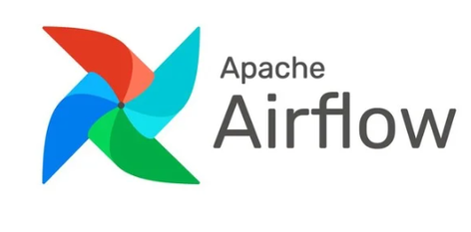





V. Danh sách tính năng chi tiết

Slide 13

DATA INGESTION
Quản lý kết nối:
Giao diện quản lý kết nối tập trung, cho phép kết nối đến nhiều loại data source:
Batching Ingestion: hỗ trợ kết nối dữ liệu dạng database với nhiều loại database khác nhau (Oracle, MySQL, MSSQL…)
File Ingestion: hỗ trợ kết nối dữ liệu dạng file (SFTP, SSH…)
Streaming Ingestion: hỗ trợ kết nối dữ liệu dạng streaming near real time (Kafka, RabbitMQ…)
API Ingestion: hỗ trợ kết nối dữ liệu dạng API (Rest, Soap…)
Tích hợp dữ liệu:
Cho phép tích hợp dữ liệu đầu ra của hệ thống Mediation Gateway với nhiều database khác nhau, từ RDBMS (Oracle, MySQL…) đến No-SQL (Hadoop) đến API service (đối tác, vendor…)
Mediation
Xử lý dữ liệu:
Cho phép cấu hình tham số cho từng bước xử lý dữ liệu (get, unzip, convert, filter, combine, push, load/write)
Cấu hình DataFlow để đảm bảo thiết lập 01 luồng dữ liệu hoàn chỉnh (ví dụ một luồng mới cần get => convert => push => load hoặc get => unzip => filter => write)
Cấu hình module đảm bảo chất lượng dữ liệu, ví dụ so sánh số lượng bản ghi get và convert…
Cho phép xử lý dữ liệu near real time với các luồng cần mức độ SLA cao

Slide 14
DATA INGESTION
Vận hành dữ liệu:
Đảm bảo đầy đủ các tính năng vận hành dữ liệu:
Quản lý toàn trình trên giao diện, cho phép cấu hình các tham số
Quản lý và phân quyền người dùng theo các mức khác nhau (phát triển, vận hành, sử dụng dữ liệu), cho phép khai báo và phê duyệt luồng mới trên giao diện.
Quản lý nguồn dữ liệu, cho phép tùy biến các tham số tần suất truy vấn (để đảm bảo hiệu năng cho nguồn), lượng dữ liệu transfer…
Cảnh báo qua email/sms. Cấu phần xử lý lỗi
Cho phép thực hiện với môi trường/dữ liệu test khi triển khai một luồng dữ liệu mớ
Khả năng mở rộng:
Cho phép mở rộng cả theo chiều ngang và chiều rộng
Xử lý dữ liệu:
Tích hợp các tính năng đảm bảo an toàn thông tin
Mã hóa chuỗi kết nối
Lọc các dữ liệu nhạy cảm trước khi load data vào các hệ thống phân tích như (cell, address…)
Đảm bảo kết nối trên đường truyền (TLS, SSL…)
Mediation
Khả năng chịu lỗi:
Đảm bảo tính phân tán (distributed, master/slave)
Các cụm master cần có cơ chế active/active
Tự động retry các luồng dữ liệu lỗi và đảm bảo chất lượng dữ liệu không trùng lặp (idempotent)

Slide 15
DATA STORE
Hadoop HDFS
LƯU TRỮ DỮ LIỆU PHÂN TÁN
KHẢ NĂNG CHỊU LỖI
KHẢ NĂNG MỞ RỘNG
TÍNH TOÀN VẸN DỮ LIỆU
HDFS chia nhỏ dữ liệu thành các khối (blocks) và lưu trữ chúng trên nhiều máy chủ khác nhau, giúp đảm bảo độ tin cậy và khả năng phục hồi dữ liệu khi có sự cố phần cứng
HDFS sao lưu mỗi khối dữ liệu trên nhiều nodes khác nhau (mặc định là 3 bản sao), đảm bảo dữ liệu vẫn truy cập được khi có sự cố ở một hoặc nhiều nút lưu trữ
HDFS hỗ trợ mở rộng dễ dàng bằng cách thêm các Node mới vào hệ thống mà không cần dừng hoạt động, cho phép hệ thống quản lý khối lượng dữ liệu ngày càng lớn mà không ảnh hưởng đến hiệu năng
HDFS thực hiện kiểm tra tính toàn vẹn của dữ liệu bằng cách sử dụng checksuựm, giúp phát hiện và khôi phục các khối dữ liệu bị lỗi hoặc bị hỏng trong quá trình lưu trữ và truy xuất.

Slide 16
DATA STORE
Hadoop HDFS
HADOOP ARCHIVE (HAR)
BẢO MẬT VÀ QUYỀN TRUY CẬP
TRUY CẬP TỐC ĐỘ CAO
CƠ CHẾ DATA LOCALITY
HDFS được tối ưu hóa để xử lý các tác vụ truy cập và ghi dữ liệu tốc độ cao, giúp tăng hiệu quả xử lý với các tập dữ liệu lớn, phù hợp với các ứng dụng như phân tích dữ liệu và xử lý dữ liệu lớn
HDFS tận dụng cơ chế Data Locality, tức là di chuyển các tiến trình xử lý dữ liệu đến nơi lưu trữ dữ liệu, thay vì di chuyển dữ liệu, giúp giảm tải băng thông mạng và tối ưu hóa hiệu suấ xử lý
HAR là một tính năng giúp nén và lưu trữ các tập tin dữ liệu trong HDFS, giảm kích thước lưu trữ và chi phí, đồng thời vẫn đảm bảo khả năng truy xuất dữ liệu một cách dễ dàng khi cần
HDFS cung cấp các tính năng bảo mật cơ bản như quyền truy cập dựa trên dùng và nhóm, và hỗ trợ tích hợp với Kerberos để tăng cường bảo mật, quản lý quyền truy cập dữ liệu trong Data Lake một cách an toàn và có kiểm soát

Slide 17
DATA PROCESSING
Hive cung cấp giao diện truy vấn với cú pháp giống SQL, giúp người dùng dễ dàng tương tác với dữ liệu lớn mà không cần viết code phức tạp
TRUY VẤN DỮ LIỆU BẰNG SQL
Hive được thiết kế như một giải pháp kho dữ liệu lớn, hỗ trợ xử lý hàng petabyte dữ liệu thông qua hệ thống phân tán của Hadoop
XỬ LÝ DỮ LIỆU QUY MÔ LỚN
Hive cho phép người dùng phân chia dữ liệu thành các phần nhỏ hơn dựa trên một hoặc nhiều khóa, giúp tối ưu hóa các truy vấn khi xử lý dữ liệu lớn
PHÂN CHIA DỮ LIỆU
(Partition)
Hadoop Hive
Bucketing giúp phân loại dữ liệu vào các nhóm nhỏ hơn dựa trên hàm băm (Hash Function), giúp tăng tốc truy vấn đối với các tập dữ liệu có phân phối không đều
NHÓM DỮ LIỆU
(Bucket)

Slide 18
DATA PROCESSING
Hive hỗ trợ tạo bảng tham chiếu dữ liệu từ bên ngoài mà không di chuyển dữ liệu vào HDFS, thuận tiện cho việc quản lý dữ liệu đến từ nhiều nguồn.
EXTERNAL TABLES
Hive hỗ trợ cơ chế SerDe (Serializer/Deserializer) để xử lý các định dạng dữ liệu đặc biệt (như JSON, XML), giúp hệ thống dễ dàng tích hợp với các nguồn dữ liệu khác nhau.
XỬ LÝ DỮ LIỆU ĐẶC BIỆT
Hive Metastore lưu trữ thông tin metadata về cấu trúc bảng và các cột dữ liệu, giúp tăng cường khả năng truy cập nhanh và quản lý dữ liệu hiệu quả.
Hadoop Hive
HIVE METASTORE
Hive hỗ trợ các giao dịch ACID (Atomicity, Consistency, Isolation, Durability), đảm bảo tính toàn vẹn của dữ liệu khi có nhiều quá trình đọc/ghi đồng thời
HỖ TRỢ GIAO DỊCH ACID

Slide 19
DATA STORE (WAREHOUSE PART)
ORACLE DATABASE
HIỆU SUẤT CAO
PHÂN CHIA DỮ LIỆU
(Partition)
Oracle tối ưu hóa cho việc xử lý các truy vấn phức tạp trong Data Warehouse với công nghệ như Parallel Processing và Partitioning, giúp cải thiện hiệu suất truy xuất dữ liệu lớn, đảm bảo khả năng đáp ứng nhanh chóng các truy vấn lớn
Oracle hỗ trợ phân vùng dữ liệu giúp chia nhỏ bảng và Index theo nhiều phương pháp (range, list, hash, composite) để tăng tốc độ truy vấn và quản lý dữ liệu hiệu quả hơn, giảm lượng dữ liệu cần quét khi thực hiện các truy vấn lớn trong Warehouse
IN-MEMORY STORE
REAL APPLICATION CLUSTERS
(RAC)
Oracle hỗ trợ công nghệ In-Memory giúp lưu trữ dữ liệu ở dạng cột thay vì dạng dòng, tối ưu cho các tác vụ analytics bằng cách tăng tốc độ truy xuất các cột dữ liệu lớn và giảm thời gian thực hiện các phép tính trên dữ liệu
Oracle RAC cho phép Oracle chạy trên nhiều server (cluster) cùng một lúc, đảm bảo tính sẵn sàng cao HA và khả năng mở rộng ngang (horizontal scalability) cho các hệ thống Data Warehouse, đảm bảo không bị gián đoạn khi có sự cố xảy ra

Slide 20
DATA STORE (WAREHOUSE PART)
ORACLE DATABASE
BẢO VỆ DỮ LIỆU
KHẢ NĂNG NÉN DỮ LIỆU TIÊN TIẾN
Oracle Database cung cấp các công nghệ bảo mật mạnh mẽ như TDE, Data Redaction, và VPD để bảo vệ dữ liệu nhạy cảm, đảm bảo tính bảo mật khi lưu trữ và truy cập dữ liệu trong môi trường Data Warehouse
Oracle hỗ trợ nhiều cơ chế nén dữ liệu như Advanced Compression và Hybrid Columnar Compression giúp giảm kích thước lưu trữ của dữ liệu, tối ưu hóa không gian lưu trữ, đồng thời tăng tốc độ truy vấn nhờ vào việc giảm thiểu lượng dữ liệu cần xử lý.
KHẢ NĂNG MỞ RỘNG
PHÂN TÍCH DỮ LIỆU ĐA CHIỀU (OLAP)
Oracle có khả năng mở rộng linh hoạt theo nhu cầu về quy mô dữ liệu và khối lượng công việc, từ việc xử lý trên một máy chủ đơn lẻ đến hệ thống phân tán trên nhiều server
Oracle hỗ trợ tích hợp các công cụ phân tích dữ liệu đa chiều Oracle OLAP và các chức năng phân tích nâng cao Oracle Advanced Analytics, giúp phân tích sâu rộng trên dữ liệu Data Warehouse mà không cần di chuyển dữ liệu ra ngoài hệ thống

Slide 21





DATA VISUALIZATION
Apache Superset
KHẢ NĂNG TỰ TẠO VÀ QUẢN LÝ DASHBOARD
Người dùng có khả năng truy cập vào nguồn dữ liệu, tự chọn các chỉ số và biểu đồ phù hợp, cũng như sắp xếp các biểu đồ vào 1 Dashboard mà không cần có kiến thức lập trình
TRUY CẬP VÀ XỬ LÝ DỮ LIỆU TỪ NHIỀU NGUỒN
Superset hỗ trợ kết nối với nhiều nguồn dữ liệu từ cơ sở dữ liệu quan hệ, CLoud đến các hệ thống dữ liệu phi cấu trúc. Người dùng có khả năng kết nối với dữ liệu mà họ có quyền truy cập, sau đó dễ dàng xử lý và tạo các bảng hoặc biểu đồ từ dữ liệu đó
QUẢN LÝ TRUY CẬP VÀ PHÂN QUYỀN
Superset tích hợp với hệ thống phân quyền Role-Based Access Control (RBAC), cho phép quản trị viên định nghĩa các quyền cụ thể cho từng người dùng hoặc nhóm người dùng. Điều này đảm bảo rằng chỉ những người có quyền mới có thể truy cập và tạo dashboard trên những nguồn dữ liệu cụ thể
KHẢ NĂNG CHIA SẺ VÀ NHÚNG DASHBOARD
Superset cho phép người dùng chia sẻ dashboard với người khác thông qua liên kết hoặc mời đồng nghiệp trực tiếp trên hệ thống. Superset cũng hỗ trợ nhúng các biểu đồ hoặc dashboard vào các hệ thống bên ngoài thông qua iframe hoặc API

Slide 22
DATA VISUALIZATION
Apache Superset
KHẢ NĂNG MỞ RỘNG
Superset có kiến trúc modular, cho phép mở rộng và thêm mới các loại biểu đồ hoặc tích hợp các công cụ phân tích khác thông qua plugin. Nó cũng có thể dễ dàng mở rộng về mặt hiệu suất để hỗ trợ hàng trăm người dùng đồng thời
HỖ TRỢ NHIỀU PLUGIN
Superset hỗ trợ các plugin tùy chỉnh, cho phép người dùng phát triển và tích hợp thêm các loại biểu đồ hoặc trực quan hóa khác ngoài những loại mặc định có sẵn
SQL-LAB
SQL Lab cho phép người dùng trực tiếp viết và thực thi các truy vấn SQL trên dữ liệu, với khả năng xem kết quả tức thời, phù hợp cho các nhà phân tích dữ liệu muốn tùy chỉnh truy vấn chi tiết
HIỆU NĂNG CAO VỚI DỮ LIỆU LỚN
Được tối ưu hóa để xử lý các tập dữ liệu lớn với khả năng chạy truy vấn trên hàng triệu bản ghi mà vẫn đảm bảo hiệu suất cao và thời gian phản hồi nhanh chóng

Slide 23
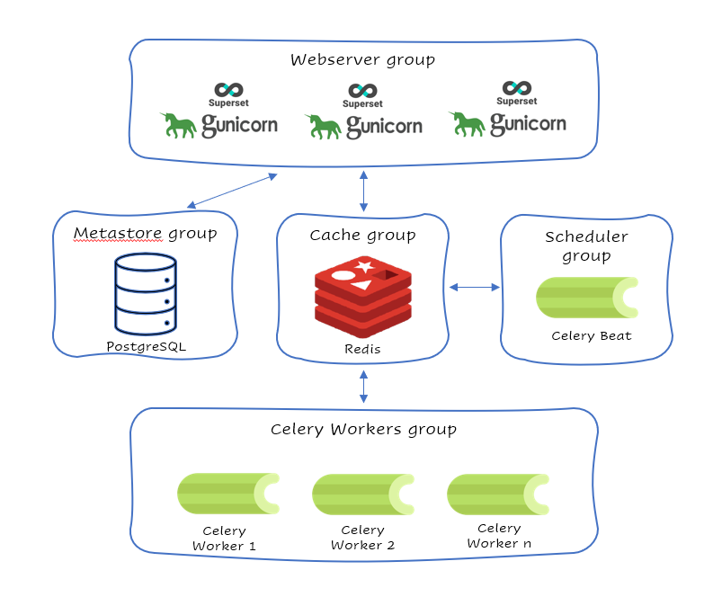
DATA VISUALIZATION
Apache Superset
Kiến trúc triển khai hệ thống Superset

Slide 24






DATA ORCHESTRATION
Quản lý luồng công việc theo DAG
Airflow sử dụng mô hình Directed Acyclic Graphs (DAGs) để định nghĩa workflow. Mỗi DAG biểu diễn một chuỗi các tác vụ được thực hiện theo thứ tự đã định, giúp tổ chức các luồng công việc phức tạp một cách rõ ràng và trực quan
Khả năng quản lý và lập lịch thực thi Task
Airflow hỗ trợ lập lịch tự động cho các luồng công việc theo thời gian định trước, cho phép chạy các Task định kỳ theo lịch trình mong muốn. Người dùng có thể quản lý lịch chạy mà không cần sự phê duyệt từ quản trị viên
Quản lý phụ thuộc giữa các Task
Airflow hỗ trợ xác định rõ ràng sự phụ thuộc giữa các tác vụ, đảm bảo rằng một tác vụ chỉ chạy khi các tác vụ phụ thuộc trước đó đã hoàn thành, giúp quản lý luồng công việc một cách hiệu quả
Khả năng mở rộng
Airflow có kiến trúc phân tán, dễ dàng mở rộng quy mô. Nó cũng hỗ trợ việc sử dụng nhiều worker và có khả năng phân phối task một cách hiệu quả. Đồng thời, Airflow cho phép tổ chức quản lý workflow dưới dạng mã nguồn, giúp dễ dàng tích hợp với hệ thống CI/CD

Slide 25
DATA ORCHESTRATION
Phân quyền vào bảo mật
Airflow hỗ trợ tích hợp với hệ thống quản lý người dùng (như LDAP, OAuth) và phân quyền truy cập DAG dựa trên vai trò. Điều này cho phép tổ chức quy định người nào có thể xem, chỉnh sửa, hay thực thi các DAG khác nhau
Khả năng giám sát và khắc phục sự cố
Giao diện web của Airflow cung cấp log chi tiết cho từng task, trạng thái chạy, và khả năng khởi động lại workflow khi task thất bại. Người dùng cũng có thể thiết lập số lần retry và xử lý lỗi tự động
Khả năng xử lý ngược (Backfill)
Tính năng backfill giúp thực thi lại các DAG trong quá khứ mà chưa được chạy, đảm bảo rằng không có dữ liệu hoặc tác vụ nào bị bỏ sót khi có các điều kiện đặc biệt như server down hoặc thay đổi lịch trình
Cảnh báo vào thông báo
Airflow có thể được thiết lập để gửi thông báo qua email, Slack, hoặc các hệ thống cảnh báo khác khi một tác vụ hoàn thành hoặc thất bại, giúp người quản lý hệ thống luôn cập nhật được trạng thái của các luồng công việc

Slide 26
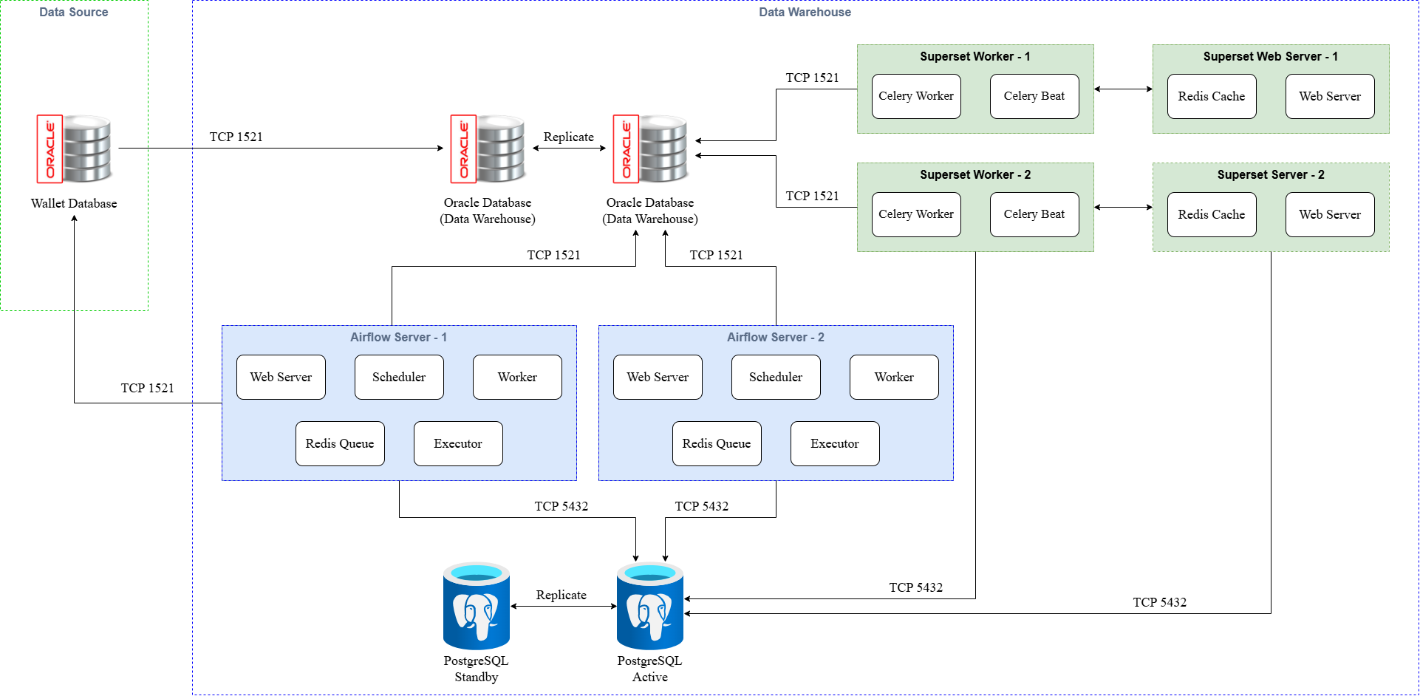
DATA ORCHESTRATION
Kiến trúc triển khai hệ thống Airflow

Slide 27
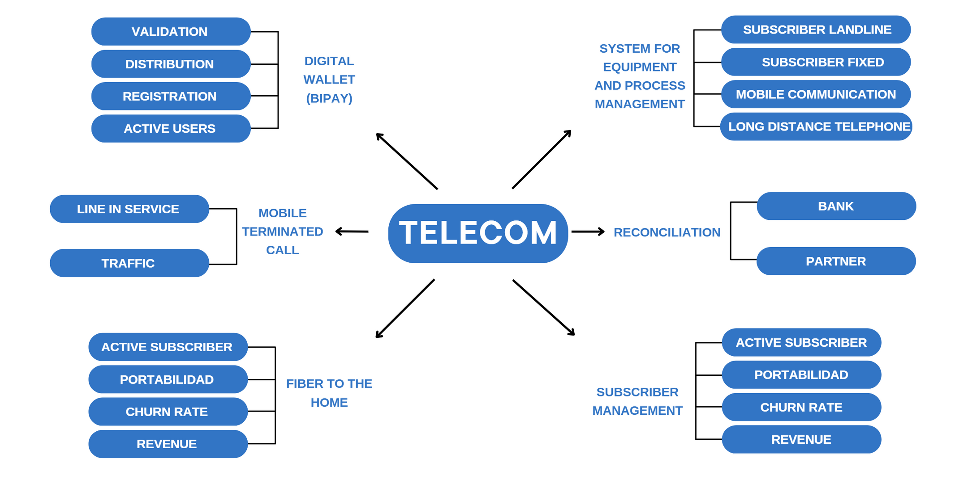
REPORT LIST FOR TELECOMMUNICATION

Slide 28



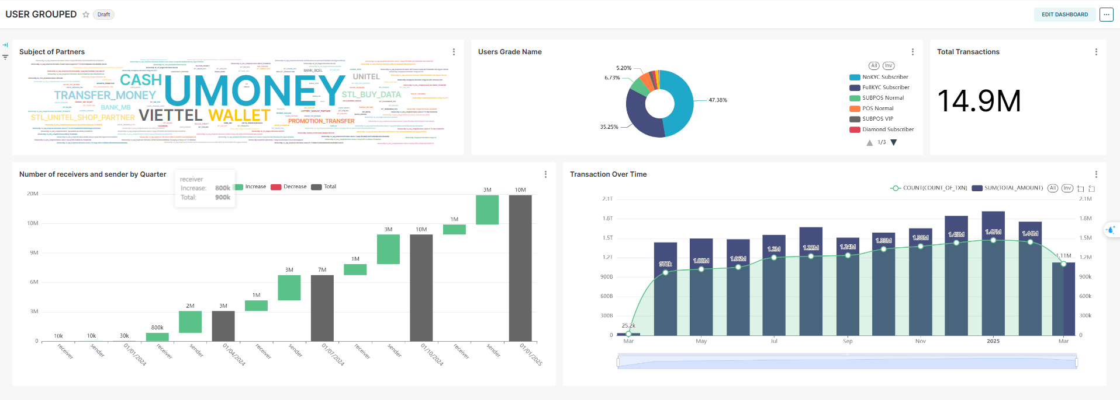
VI. Demo trực quan hóa dữ liệu với Superset
Link: http://10.120.138.56:8080/​
User: DA_FETEK
Password: DA_FETEK
Báo cáo gom nhóm người dung : Tổng lượng giao dịch và số người dùng theo tháng
Theo hạng thành viên
Theo người nhận
Người gửi
Theo dịch vụ đối tác

Slide 29
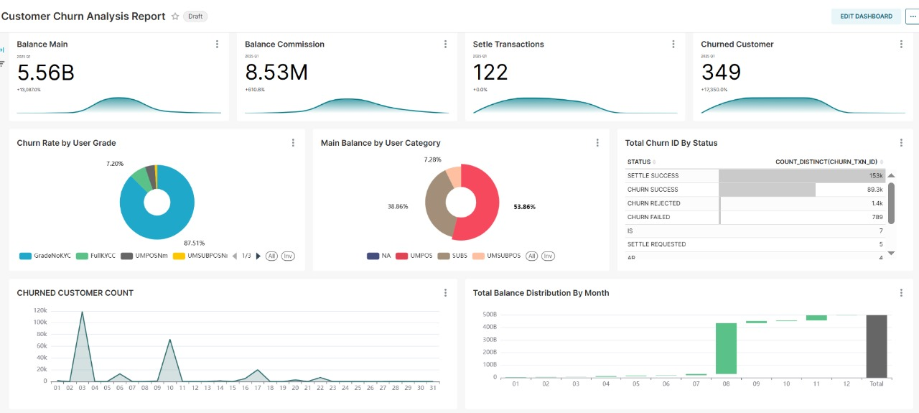
VI. Demo trực quan hóa dữ liệu với Superset
Link: http://10.120.138.56:8080/​
User: DA_FETEK
Password: DA_FETEK
Báo cáo khách hàng hủy tài khoản : Số lượng khách hàng rời bỏ theo trạng thái
Tổng phân bổ số dư theo tháng

Slide 30
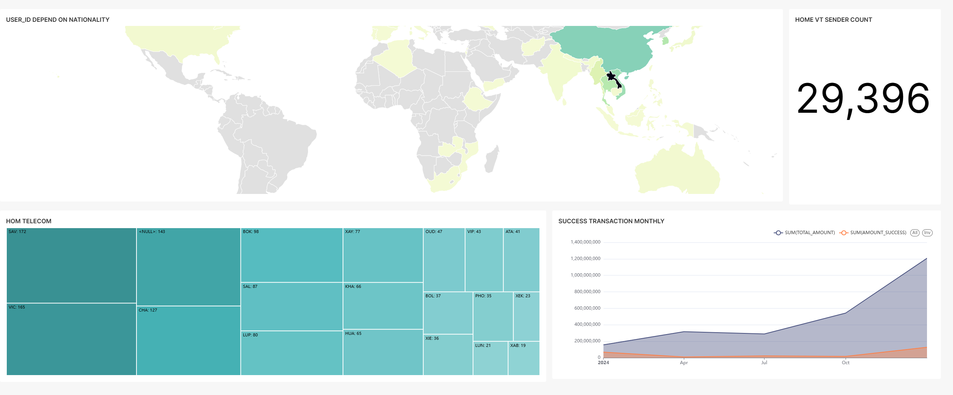
VI. Demo trực quan hóa dữ liệu với Superset
Link: http://10.120.138.56:8080/​
User: DA_FETEK
Password: DA_FETEK
Báo cáo thông tin người dùng : Theo vị trí quốc tế
Theo tỉnh
Giao dịch thành công theo tháng

Slide 31
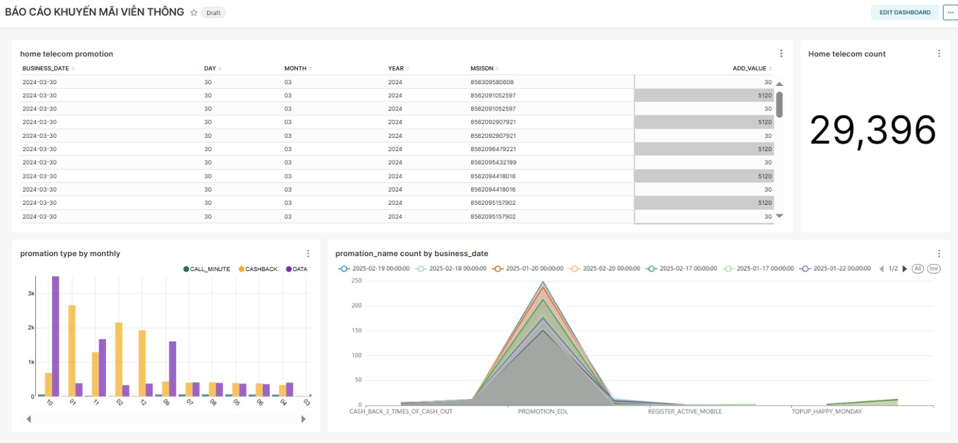
VI. Demo trực quan hóa dữ liệu với Superset
Link: http://10.120.138.56:8080/​
User: DA_FETEK
Password: DA_FETEK
Báo cáo khuyến mại viễn thông : Số lượng khuyến mãi viễn thông
Các loại khuyến mãi theo tháng
Theo loại khuyến mãi
Theo tên chương trình khuyến mãi

Slide 32
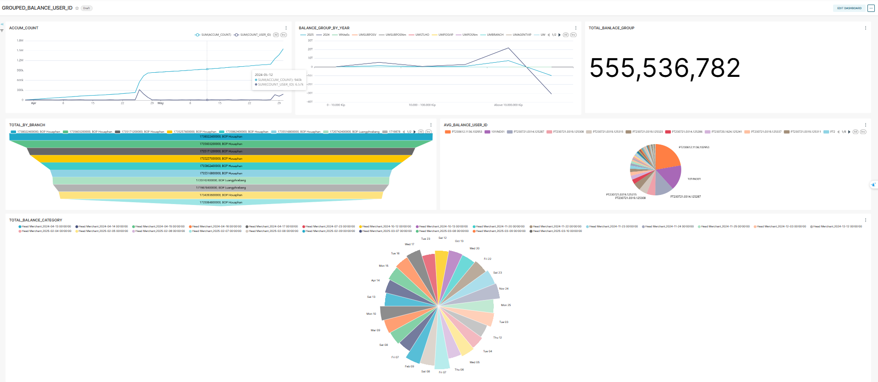
VI. Demo trực quan hóa dữ liệu với Superset
Link: http://10.120.138.56:8080/​
User: DA_FETEK
Password: DA_FETEK
Báo cáo số dư theo nhóm người dùng Lũy kế
Số dư các nhóm theo năm
Số dư các chi nhánh
Trung bình số dư của người dùng

Slide 33
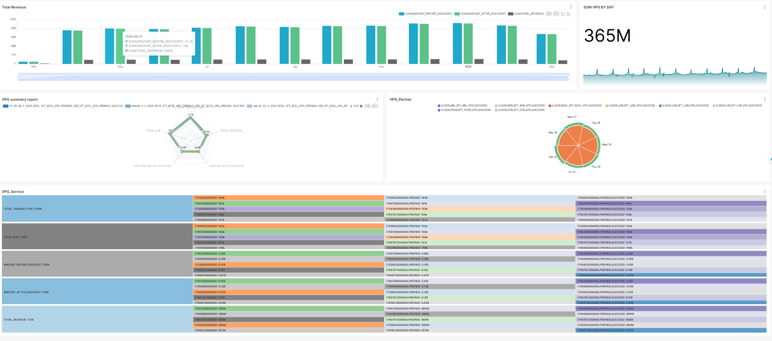
VI. Demo trực quan hóa dữ liệu với Superset
Link: http://10.120.138.56:8080/​
User: DA_FETEK
Password: DA_FETEK
Báo cáo doanh thu VPG : Tổng doanh thu
Doanh thu đối tác
Doanh thu dịch vụ
Đánh giá toàn diện

Slide 34

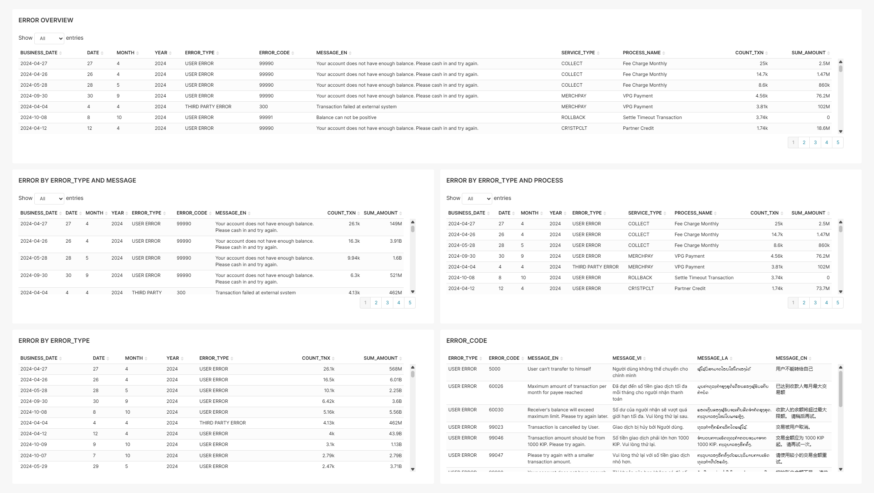
VI. Demo trực quan hóa dữ liệu với Superset
Link: http://10.120.138.56:8080/​
User: DA_FETEK
Password: DA_FETEK
Phân tích các giao dịch bị lỗi :

Slide 35
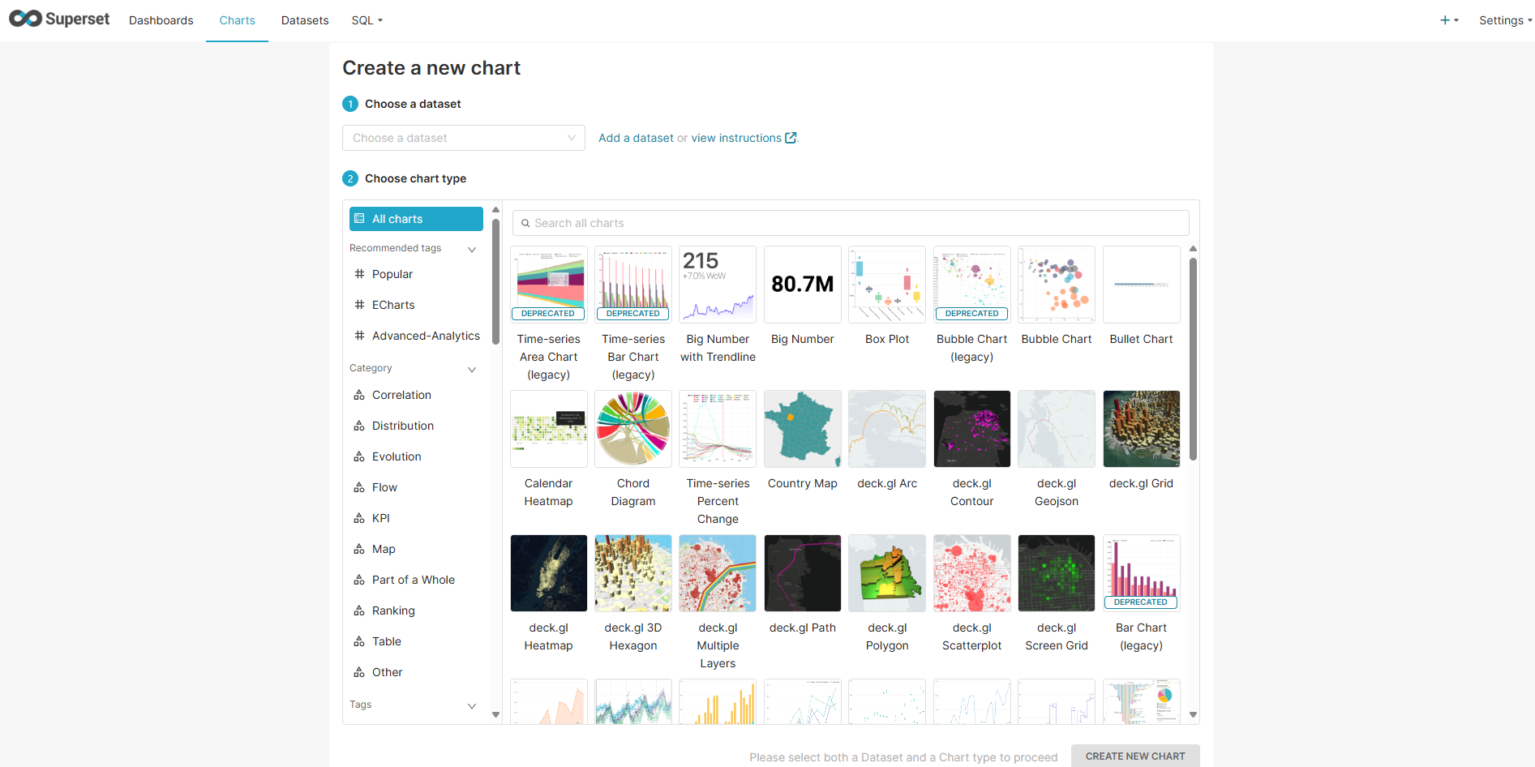
VI. Demo trực quan hóa dữ liệu với Superset
Link: http://10.120.138.56:8080/​
User: DA_FETEK
Password: DA_FETEK

Slide 36
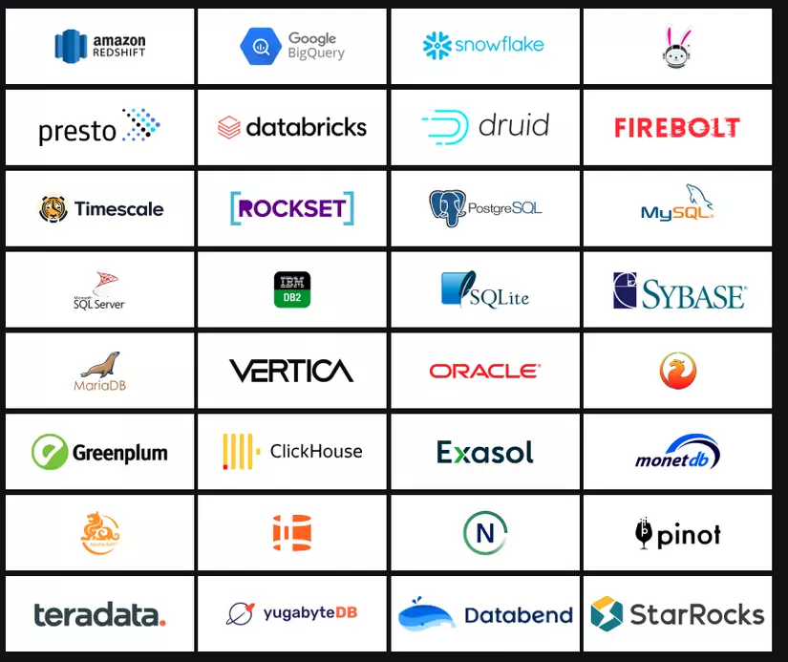
VI. Demo trực quan hóa dữ liệu với Superset - Databases

Slide 37


YOU
THANK

